Slide 1
Површина кружног прстена - обрада -
11.05.2020.
7. разред

Slide 2
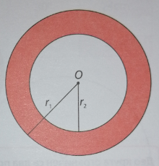
Свака два концентрична круга
и одређују један кружни прстен који чине све тачке X такве да је
Површина кружног прстена једнака је
разлици површина кругова који га образују,

Slide 3
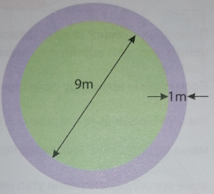
≈ Задаци за вежбање ≈
Задатак 1: Израчунај површину кружног
прстена који образују уписан и описан круг
квадрата странице 6 cm.
Задатак 2: Око кружног травнатог трга
пречника 9 метара бетонирана је стаза
ширине 1 метар. Одреди површину те стазе.

Slide 4
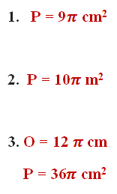
Задатак 3: Површина кружног прстена је
45π cm². Ако је полупречник већег круга
кружног прстена 9 cm израчунај обим и
површину мањег круга.
≈ Решења задатака ≈
Срдачан поздрав,
наставница Марија Јеремић

